Slide 1

Chính tả: Nhìn chép
Dòng kinh quê hương (tr65)
Kì diệu rừng xanh (tr76)

Slide 2



Ngồi viết đúng tư thế
Tập trung nghe giảng
Tắt mic khi người khác nói

Slide 3
YÊU CẦU CẦN ĐẠT
Nhìn chép đúng chính tả bài: Dòng kinh quê hương, kì diệu rừng xanh.
Làm đúng bài tập chính tả luyện đánh dấu thanh ở nguyên âm đôi ia / iê, yê.

Slide 4
Bài 2(tr66) : Tìm một vần có thể điền vào cả 3 chỗ trống dưới đây
Chăn trâu đốt lửa trên đồng
Rạ rơm thì ít, gió đông thì nh
Mải mê đuổi một con d
Củ khoai nướng để cả ch thành tro .
iều
iều
iều

Slide 5
*Hãy trình bày nguyên tắc đánh dấu thanh trên nguyên âm đôi iê/ia ?
+ Nguyên âm đôi ia không có âm cuối nên dấu thanh đặt ở âm chính i.
+ Nguyên âm đôi iê có âm cuối nên dấu thanh đặt ở âm chính ê

Slide 6
Bài 3(tr66): Tìm tiếng có chứa ia, iê thích hợp với mỗi chỗ trống trong các thành ngữ dưới đây
a. Đông như …..
b. Gan như cóc…..
c. Ngọt như ……. lùi
kiến
tía
mía

Slide 7
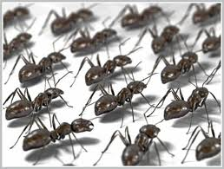
Giải thích câu tục ngữ “đông như kiến”
“Đông như kiến” có nghĩa là đông đúc và chen chúc

Slide 8
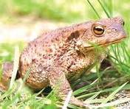
Giải thích câu tục ngữ “gan như cóc tía” .
“Gan như cóc tía” có nghĩa là gan góc, lì lợm, không biết sợ.

Slide 9
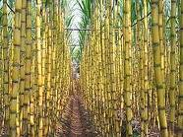
Giải thích câu tục ngữ “ngọt như mía lùi”.
“Ngọt như mía lùi” có nghĩa là ngọt như mía được vùi trong than hồng.

Slide 10
1. Tìm trong đoạn tả cảnh rừng khuya dưới đây những tiếng có chứa yê hoặc ya :
Chúng tôi mải miết đi nhưng chưa kịp qua hết cánh rừng thì mặt trời đã xuống khuất. Màn đêm dần bao trùm mỗi lúc một dày đặc trên những ngọn cây. Gió bắt đầu nổi lên. Rừng khuya xào xạc như thì thào kể những truyền thuyết tự ngàn xưa. Tôi cố căng mắt nhìn xuyên qua màn đêm thăm thẳm với hi vọng tìm thấy một đốm lửa báo hiệu có một bản làng bình yên phía xa đang chờ đón.

Slide 11
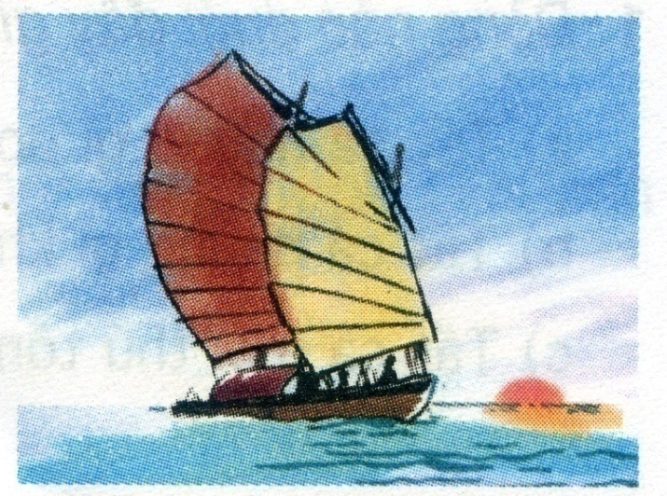
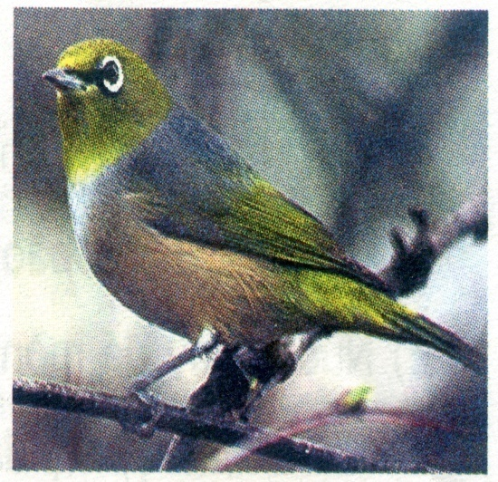
2. Tìm tiếng có vần uyên thích hợp với mỗi ô trống dưới đây:
Chỉ có thuyền mới hiểu
Biển mênh mông nhường nào
Chỉ có biển mới biết
Thuyền đi đâu về đâu.
XUÂN QUỲNH
Lích cha lích chích vành khuyên
Mổ từng hạt nắng đọng nguyên sắc vàng.
BẾ KIẾN QUỐC

Slide 12

Về nhà:
- Ghi nhớ quy tắc ghi dấu thanh ở nguyên âm đôi ia / iê, yê
- Chuẩn bị bài sau: Tiếng đàn ba-la-lai-ca trên sông Đà

